Slide 1
1
Cálculo 1 · Semana 1
Introducción y desigualdades

Slide 2
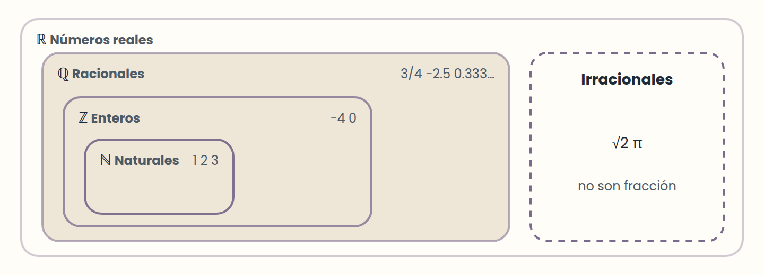
Lección 1 · Los números reales y la recta numérica
ℕ ⊂ ℤ ⊂ ℚ ⊂ ℝ, y los irracionales completan ℝ.
Piénsalo así. Piensa en la recta numérica como una calle larguísima donde existe toda dirección, incluso 2,5 y √2. "Menor que" solo significa "más al oeste".
Notes:
• ℕ ⊂ ℤ ⊂ ℚ ⊂ ℝ, y los irracionales completan ℝ.
• Cada real es un punto de la recta; a la izquierda significa menor.
• |a − b| es la distancia entre a y b.
El cálculo trabaja con números reales. Crecen por capas: los naturales (1, 2, 3, …) cuentan cosas; los enteros agregan el cero y los negativos; los racionales son todas las fracciones p/q con q ≠ 0, como 3/4 o −2,5; y los irracionales, como √2 o π, llenan los huecos que dejan las fracciones. Racionales e irracionales juntos forman los números reales, ℝ.
Cada número real es exactamente un punto de la recta numérica, y cada punto es un número real. La recta tiene un orden: a < b significa que a está a la izquierda de b. Para dos números cualesquiera se cumple exactamente una cosa: a < b, a = b o a > b. Ese hecho simple es lo que hace posibles las desigualdades.
El valor absoluto |a| es la distancia de a a 0, por eso nunca es negativo: |−7| = 7 y |7| = 7. En general, |a − b| es la distancia entre a y b. Guarda esta imagen: convierte los problemas de valor absoluto en preguntas sobre distancias.

Slide 3
Lección 2 · Ecuaciones, grado y raíces
Pasa todo a un lado: P(x) = 0.
El grado es la mayor potencia después de simplificar.
Grado n significa como máximo n raíces reales; compruébalas sustituyendo.
Piénsalo así. Una ecuación es una balanza. Lo que hagas en un platillo lo haces en el otro, y la balanza sigue equilibrada.
Notes:
• Pasa todo a un lado: P(x) = 0.
• El grado es la mayor potencia después de simplificar.
• Grado n significa como máximo n raíces reales; compruébalas sustituyendo.
Una ecuación afirma que dos expresiones son iguales. Si ambos lados son polinomios, puedes pasar todo a un lado y obtener P(x) = 0. El grado de la ecuación es la mayor potencia de x que queda después de simplificar: 4x³ − x + 2 = 0 tiene grado 3.
Una raíz (o cero) es un valor de x que hace verdadera la ecuación. Para comprobar un candidato, sustitúyelo: x = 2 es raíz de x³ − 2x² + x − 2 = 0 porque 8 − 8 + 2 − 2 = 0. Una ecuación de grado n tiene como máximo n raíces reales, así que una cuadrática nunca tiene tres.
Simplifica antes de decidir el grado. x² + 3x = x² − 5 parece cuadrática, pero los x² se cancelan y en realidad es 3x + 5 = 0, una ecuación lineal.

Slide 4
Lección 3 · Ecuaciones lineales y cuadráticas
Lineal: una raíz, x = −b/a.
Cuadrática: factoriza, despeja x² o usa la fórmula.
Δ = b² − 4ac decide 2, 1 o 0 raíces reales; en problemas de texto descarta las raíces sin sentido.
Piénsalo así. El discriminante es un pronóstico del tiempo para las raíces: sabes si esperar dos, una o ninguna antes de salir a calcular.
Notes:
• Lineal: una raíz, x = −b/a.
• Cuadrática: factoriza, despeja x² o usa la fórmula.
• Δ = b² − 4ac decide 2, 1 o 0 raíces reales; en problemas de texto descarta las raíces sin sentido.
Una ecuación lineal ax + b = 0 (a ≠ 0) tiene exactamente una raíz, x = −b/a. La mayoría de los problemas de texto se vuelven lineales cuando nombras la incógnita. Si alquilar una bicicleta cuesta 6 más 1,5 por hora y pagaste 15, entonces 6 + 1,5h = 15, así que h = 6 horas.
Una cuadrática ax² + bx + c = 0 se resuelve de tres formas. Si se factoriza, usa la regla del producto cero: (x − 2)(x + 7) = 0 significa x = 2 o x = −7. Si no hay término en x, despeja x²: x² = 49 da x = ±7. Si no, usa la fórmula x = (−b ± √(b² − 4ac)) / 2a.
El discriminante Δ = b² − 4ac te dice cuántas raíces reales esperar antes de calcularlas: dos si Δ > 0, una (doble) si Δ = 0, ninguna si Δ < 0. Un jardín 3 m más largo que ancho con área 40 m² da w(w + 3) = 40, así que w² + 3w − 40 = 0 = (w + 8)(w − 5); solo w = 5 tiene sentido.

Slide 5
Lección 4 · Ecuaciones de grado mayor y especiales
Candidatos a raíz racional: ± (divisores del término independiente) / (divisores del coeficiente principal).
Resto 0 en la división sintética significa que encontraste una raíz.
Después de elevar al cuadrado o quitar denominadores, comprueba cada respuesta.
Piénsalo así. La división sintética es como pelar una cebolla: cada raíz que encuentras quita una capa, hasta que el centro es una cuadrática.
Notes:
• Candidatos a raíz racional: ± (divisores del término independiente) / (divisores del coeficiente principal).
• Resto 0 en la división sintética significa que encontraste una raíz.
• Después de elevar al cuadrado o quitar denominadores, comprueba cada respuesta.
En un polinomio con coeficientes enteros, toda raíz racional p/q cumple que p divide al término independiente y q divide al coeficiente principal. Eso da una lista corta de candidatos. Para x³ − 2x² − 5x + 6 = 0 los candidatos son ±1, ±2, ±3, ±6, y x = 1 funciona.
Cuando conoces una raíz r, divide entre (x − r) con división sintética (regla de Ruffini). El cociente tiene un grado menos, y repites hasta llegar a una cuadrática que sepas resolver. Aquí el cociente es x² − x − 6 = (x − 3)(x + 2), así que las raíces son 1, 3 y −2.
Las ecuaciones con raíz, valor absoluto o x en un denominador necesitan un paso más: comprobar cada respuesta en la ecuación original. Elevar al cuadrado √(x + 7) = x − 5 da x² − 11x + 18 = 0, así que x = 9 o x = 2, pero solo x = 9 funciona; x = 2 es extraña. Y un valor que anula un denominador nunca es solución.

Slide 6
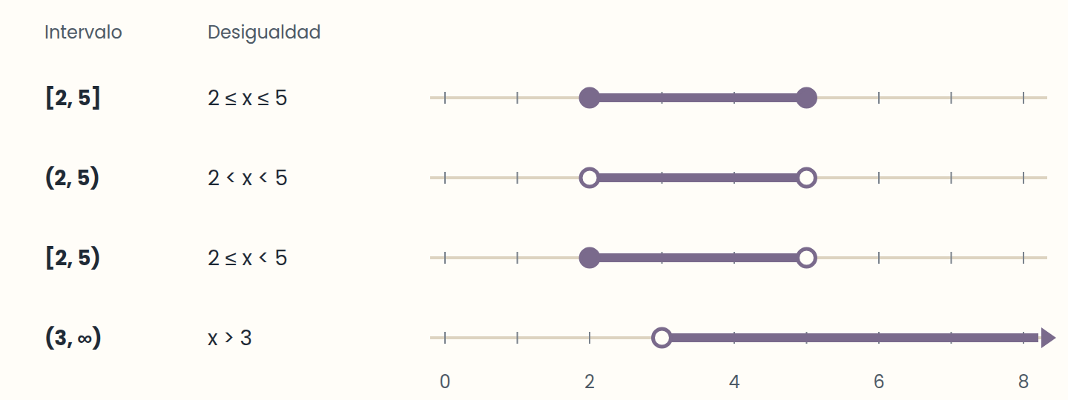
Lección 5 · Desigualdades y notación de intervalos
[ ] incluye el extremo, ( ) lo excluye; ∞ siempre lleva ( ).
Piénsalo así. Un corchete es una puerta cerrada en la que puedes pararte; un paréntesis es una puerta a la que puedes acercarte pero nunca cruzar.
Notes:
• [ ] incluye el extremo, ( ) lo excluye; ∞ siempre lleva ( ).
• Punto relleno = incluido, punto hueco = excluido.
• "o" es una unión ∪; "y" es una intersección ∩.
Una desigualdad compara dos expresiones con <, ≤, > o ≥. Su solución casi nunca es un número, sino todo un conjunto, que dibujamos en la recta numérica y escribimos con intervalos.
Un corchete incluye el extremo y un paréntesis lo excluye: [2, 5] es 2 ≤ x ≤ 5, (2, 5) es 2 < x < 5 y [2, 5) es 2 ≤ x < 5. En la recta, un punto relleno significa incluido y uno hueco, excluido. El infinito no es un número que se alcance, así que siempre lleva paréntesis: x ≥ 3 es [3, ∞).
Las soluciones en trozos separados se juntan con el símbolo de unión ∪: (−∞, −1) ∪ (4, ∞) significa "x < −1 o x > 4". Cuando dos condiciones deben cumplirse a la vez, quédate solo con la parte común, la intersección ∩. Todos los reales es ℝ = (−∞, ∞), y ninguna solución es el conjunto vacío ∅.

Slide 7
Lección 6 · Propiedades y desigualdades lineales
Sumar, restar o multiplicar por un positivo: el signo se mantiene.
Multiplicar o dividir por un negativo: invierte el signo.
Comprueba un valor de tu respuesta en la desigualdad original.
Piénsalo así. Multiplicar por un número negativo es como mirarse al espejo: izquierda y derecha se intercambian, así que "menor" pasa a ser "mayor".
Notes:
• Sumar, restar o multiplicar por un positivo: el signo se mantiene.
• Multiplicar o dividir por un negativo: invierte el signo.
• Comprueba un valor de tu respuesta en la desigualdad original.
Una desigualdad lineal se resuelve casi como una ecuación. Sumar o restar el mismo número en ambos lados mantiene la desigualdad. Multiplicar o dividir por un número positivo también. La única regla nueva: multiplicar o dividir por un número negativo invierte el signo. De −2 < 3, multiplicar por −1 da 2 > −3.
Ejemplo: 4 − 3x ≤ 10. Resta 4: −3x ≤ 6. Divide entre −3 e invierte: x ≥ −2, es decir [−2, ∞). Comprueba con x = 0: 4 ≤ 10 es verdadero, y 0 está en la respuesta. Una desigualdad doble como 1 ≤ 2x − 3 < 7 se resuelve en las tres partes a la vez: 4 ≤ 2x < 10, así que 2 ≤ x < 5.
Las comparaciones de la vida diaria son desigualdades. Un gimnasio cobra 30 de inscripción más 2 por visita; otro cobra 5 por visita. El primero es más barato cuando 30 + 2v < 5v, es decir 30 < 3v, así que v > 10 visitas.

Slide 8
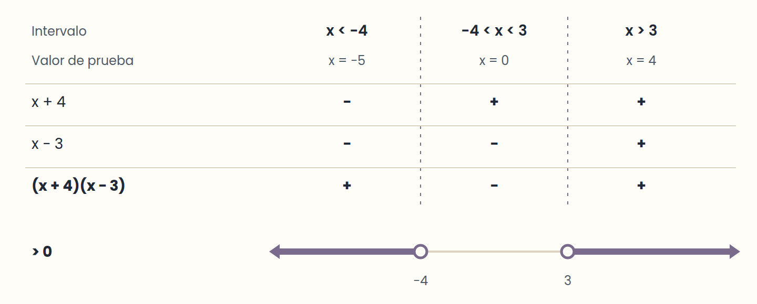
Lección 7 · Desigualdades polinómicas y racionales
Cero en un lado, factoriza, encuentra los puntos críticos, prueba un valor por intervalo.
Piénsalo así. Los puntos críticos son los semáforos de la recta numérica. Entre dos semáforos el color no cambia, así que basta mirar una vez por cuadra.
Notes:
• Cero en un lado, factoriza, encuentra los puntos críticos, prueba un valor por intervalo.
• ≤ o ≥ incluyen los ceros del numerador; < o > los excluyen.
• Los ceros de un denominador siempre se excluyen.
Para todo lo que no sea lineal, usa una tabla de signos. Paso 1: pasa todo a un lado para que el otro sea 0. Paso 2: factoriza. Paso 3: encuentra los puntos críticos, donde un factor vale cero. Paso 4: estos dividen la recta en intervalos; en cada uno la expresión mantiene un solo signo, así que basta un valor de prueba por intervalo. Paso 5: quédate con los intervalos que tienen el signo que buscas.
Ejemplo: x² + x − 12 > 0 se factoriza como (x + 4)(x − 3) > 0. Puntos críticos −4 y 3. Prueba −5: (−1)(−8) > 0 ✓. Prueba 0: (4)(−3) < 0 ✗. Prueba 4: (8)(1) > 0 ✓. La respuesta es (−∞, −4) ∪ (3, ∞), con extremos abiertos porque la desigualdad es estricta.
Con fracciones, nunca multipliques ambos lados por una expresión cuyo signo no conoces. Mejor resta para dejar 0 en un lado y combina en una sola fracción. Los ceros del denominador también son puntos críticos, y siempre se excluyen. Para (x − 1)/(x + 2) ≤ 0 la respuesta es (−2, 1]: −2 se excluye aunque la desigualdad tenga ≤.

Slide 9
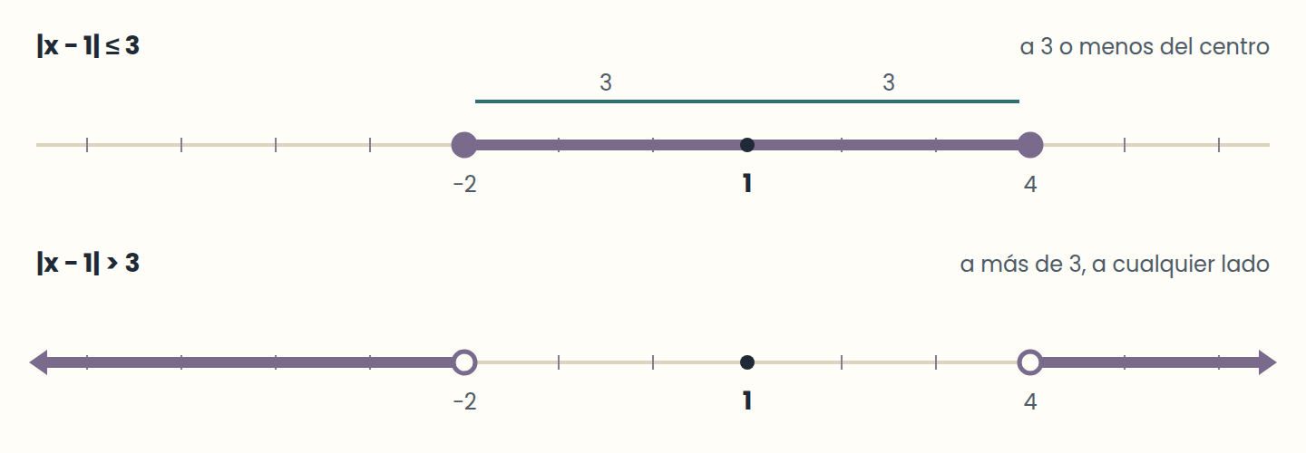
Lección 8 · Valor absoluto y sistemas de desigualdades
|x − a| < r → a − r < x < a + r (un intervalo).
Piénsalo así. |x − a| < r es un perro atado con una correa de largo r a un poste en a: puede estar en cualquier lugar a menos de r del poste, a cualquier lado.
Notes:
• |x − a| < r → a − r < x < a + r (un intervalo).
• |x − a| > r → x < a − r o x > a + r (una unión).
• Un sistema conserva la intersección de las soluciones.
Lee |x − a| como "la distancia de x a a". Entonces |x − a| < r significa que x está a menos de r de a: a − r < x < a + r, un solo intervalo. Y |x − a| > r significa que x está a más de r de a: x < a − r o x > a + r, dos trozos. Para |x − 1| ≤ 4: −3 ≤ x ≤ 5. Para |x + 2| > 3, es decir |x − (−2)| > 3: x < −5 o x > 1.
Las tolerancias son desigualdades con valor absoluto. Una receta necesita 180 °C, con 5 grados de margen: |T − 180| ≤ 5, así que 175 ≤ T ≤ 185. Si hay un número delante de x, divide al final: |2x − 3| < 5 da −5 < 2x − 3 < 5, así que −1 < x < 4.
Un sistema de desigualdades pide los valores que cumplen todas a la vez. Resuelve cada una, dibuja todas en la misma recta y quédate con la parte común. Para x + 1 > −2 y 3x ≤ 6 obtienes x > −3 y x ≤ 2, así que (−3, 2]. Si los trozos no se cruzan, el sistema no tiene solución, ∅. Con dos variables, cada desigualdad es un semiplano y la solución es la región que comparten.

Slide 10
Paso a paso
Pasos de una tabla de signos
1
2
3
4
5
Pasar todo a un lado: x² + 2x − 3 > 0
Factorizar: (x + 3)(x − 1) > 0
Marcar los puntos críticos −3 y 1
Probar −4, 0 y 2 en los factores
Quedarse con los intervalos positivos: (−∞, −3) ∪ (1, ∞)
Notes:
Sin 0 en un lado, los signos de los factores no significan nada, por eso ese paso siempre va primero.

Slide 11
Ponte a prueba
1. ¿Qué conjunto contiene a √7?
A) Los enteros ℤ B) Los racionales ℚ C) Los reales ℝ
2. ¿Cuál es el grado de x(x − 1) = x² + 4?
A) 2 B) 1 C) 0
3. ¿Cuántas raíces reales tiene 4x² − 4x + 1 = 0?
A) Dos B) Una (doble) C) Ninguna
Las respuestas están en las notas del orador.
Notes:
1. C — √7 es irracional: es un número real, pero no una fracción.
2. B — x² − x = x² + 4 se simplifica a −x − 4 = 0: grado 1.
3. B — Δ = 16 − 16 = 0. De hecho 4x² − 4x + 1 = (2x − 1)², así que x = 1/2.

Slide 12
Practica después
Laboratorios
En el sitio
Calentamiento con ecuaciones
Desigualdades lineales e intervalos
Tablas de signos
Valor absoluto, sistemas y un modelo
Laboratorio de desigualdades

